Slide 1
人生100年時代： コミュニケーション3
2021年4月27日（火）
情報提供 野原 佳代子

Slide 2
コロナ禍コミュニケーション傾向概観
テレワークによるコミュニケーションに散見される問題
「コミュニケーションが不足」と言われるが…
（１）コミュニケーションの絶対量が減る 本当に？
（２）デリケートな部分が伝わりにくい その実体は？
（３）タイムラグ・タイミングの変化 なぜ心地悪いのか？
引用できない＝責任のとれないことを言えない 相互監視状態
身体的な感覚へのヒモづけなし
本来は無限、多層であるはずの相関性が感じられない

Slide 3
現代三大疾病 宮野 公樹 氏
「課題解決」
たいしたことのないものを必死で課題視しなくても。
→ 解決できるもののみ課題にしていないか
→ 本質を見ずに済ませていないか
「未来」指向
今ちゃんと豊かに生きられているのか
「How To」特定
方法を教えてもらってもできたためしはない
産学連携の
サードスペース
だからこそ
呪縛から抜け出られることもある。

Slide 4
虚構（フィクション）を利用して次を想像
反事実的条件法
高齢者の環境・身体・心理が
もしも～だったら、～がなかったら、～の方が強かったら
…
ごっこ遊び
自分を総理に見立てる、日本がＥＵに加盟したら…
メディアのフィルターを通す
あなたがアナウンサーで現況を他に「物語る」としたら？→客観的に記述
『スペキュラティヴ・デザイン 問題解決から、問題提起へ。—未来を思索するために
デザインができること』 ダン＆レイビー 2015

Slide 5
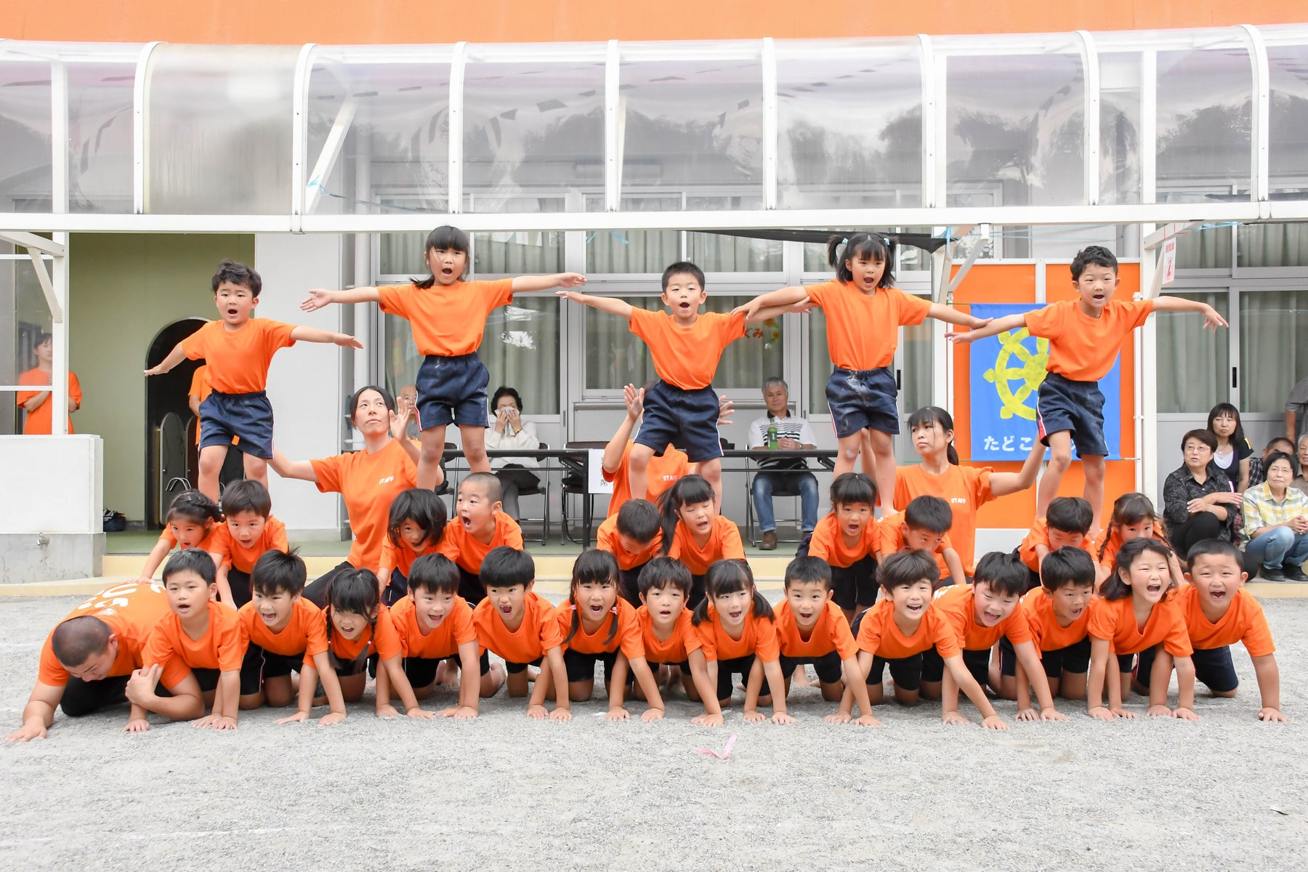
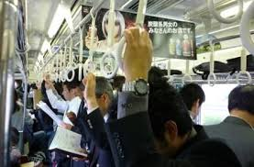
クリエイティブ翻訳ストラテジーを利用して アイデアを模索
現況を「テキスト」に見立て
「どこか気になるところ・モヤモヤするところ」にフォーカスし
調べ、質問して表現しなおす（言語でも、視覚化でも、３Dモデル化でもOK）
モヤモヤする点を
・増殖させてみる
・抽象化／具体化してみる
・順番を変えてみる
・別の国や文化に置き換えてみる
・ボコボコに批判してみる
・倫理面を疑ってみる
・美的感覚を付加してみる… など
当たり前のものを
叩いて
壊してみて
新しい可能性を探る。

